Slide 2
Unidad 2 : Dos Mundos Hacen Historia
Capitulo 7: Las Manos de Africa en América

Slide 3
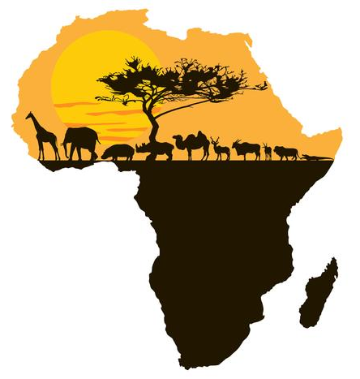
Para aprender…
¿Cómo es el continente africano? ¿Cuáles fueron sus reinos mas importantes?
Paginas 110-113

Slide 4
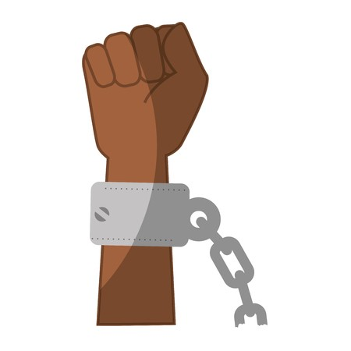
Términos que debes aprender
Homínidos
Bereberes
Trata de esclavos

Slide 5
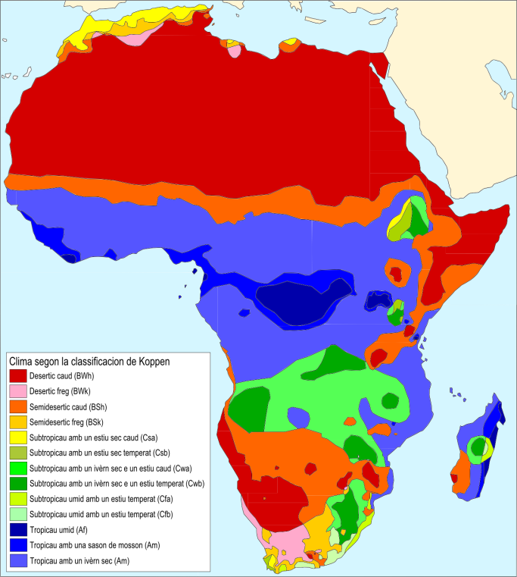
Geografía africana
África se encuentra separada de Europa por el mar Mediterráneo y se une a Asia en su extremidad nordeste por el istmo de Suez. No obstante, ocupa una única placa tectónica, al contrario que Europa que comparte con Asia la placa Euroasiática. El clima de África es sumamente variado, teniendo desde extensos desiertos hasta densas y oscuras selvas.
PULSAR
PULSAR

Slide 6
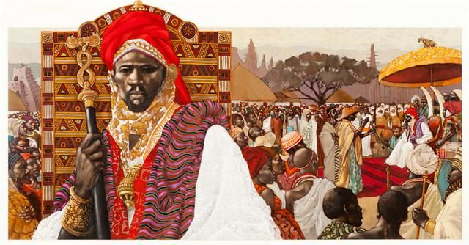
Los Imperios Africanos
La historia de África y su evolución cuenta con grandes imperios que disfrutaron gran afluencia económica y militar. ¡Veamos!
PULSAR

Slide 7
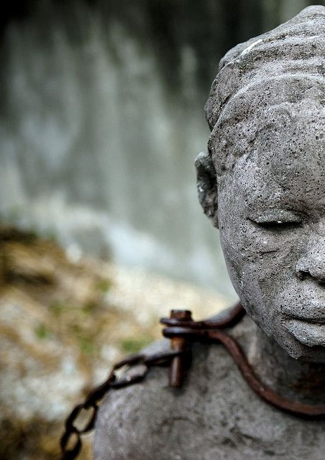
La Esclavitud Africana
Han existido en África múltiples formas de esclavitud durante toda la historia, y se forma por las prácticas indígenas de esclavitud, así como la institución romana de la esclavitud y las posteriores esclavitud en el islamismo y finalmente, el comercio atlántico de esclavos. La esclavitud existió en partes de África —igual que en el resto del mundo— y fue una parte de la estructura económica de algunas sociedades durante muchísimos siglos,
PULSAR

Slide 8
Es hora de leer
Toma 20 minutos para leer y contestar la pregunta inicial y definir los términos del día. Prepárate para discutir la lectura en clases. Pero eso no es todo…

Slide 9
Demuestra lo que sabes
Completa las actividades de assessment de la pagina 113 del libro. Envíala al maestro al terminar.

Slide 10
En la próxima lección
Jim Soto © 2020

